Slide 1



Notes:
Thiết kế: Hương Thảo – Zalo 0972115126

Slide 2


Slide 3



Notes:
Thiết kế: Hương Thảo – Zalo 0972115126

Slide 4


Slide 5



Hãy khám phá các địa danh trên đất nước Việt Nam
bằng cách vượt qua các chặng nhé!
BẮT ĐẦU

Slide 6

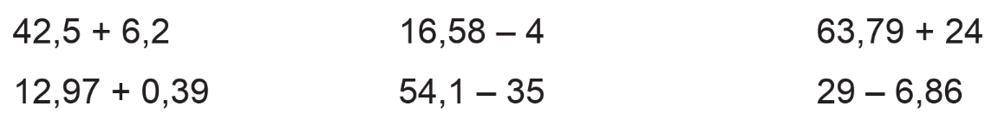
Bài 1: Đặt tính rồi tính
CHẶNG 1

Slide 7
CHẶNG 1
42,5
6,2
16,58
4
63,79
24
+
-
+
48,7
12,58
87,79

Slide 8
CHẶNG 1
12,97
0,39
54,1
35
29
6,86
+
-
-
13,36
19,1
22,14

Slide 9


Slide 10
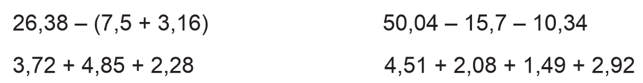
2. Tính giá trị biểu thức
CHẶNG 2

Slide 11
CHẶNG 2
26,38 – (7,5 + 3,16) = 26,38 – 10,66 = 15,72
50,04 – 15,7 – 10,34 = 34,34 – 10,34 = 24
3,72 + 4,85 + 2,28 = 8,57 + 2,28 = 10,85
4,51 + 2,08 + 1,49 + 2,92 = (4,51 + 1,49) + (2,08 + 2,92) = 6 + 5 = 11

Slide 12

Thiết kế: Hương Thảo – Zalo 0972115126

Slide 13
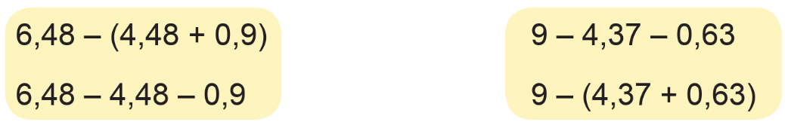
CHẶNG 3
Bài 3:
a) Tính rồi so sánh các kết quả ở từng cột:

Slide 14
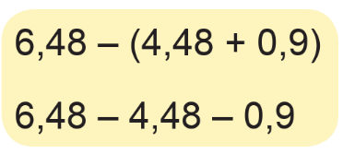
CHẶNG 3
6,48 – (4,48 + 0,9) = 6,48 – 5,38 = 1,1
6,48 – 4,48 – 0,9 = 2 – 0,9 = 1,1
Vậy 6,48 – (4,48 + 0,9) = 6,48 – 4,48 – 0,9

Slide 15
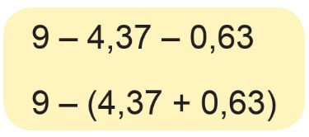
CHẶNG 3
9 – 4,37 – 0,63 = 4,63 – 0,63 = 4
9 – (4,37 + 0,63) = 9 – 5 = 4
Vậy 9 – 4,37– 0,63 = 9 – (4,37 + 0,63)

Slide 16


Slide 17
CHẶNG 4
b) Tính bằng cách thuận tiện:
8,44 – (5,44 + 2,8) 5,27 – 3,9 – 0,1
= 8,44 – 5,44 – 2,8
= 3 – 2,8
= 0,2
= 5,27 – (3,9 + 0,1)
= 5,27 – 4
= 1,27

Slide 18


Slide 19


Chúc mừng bạn
đã khám phá các địa danh
trên đất nước Việt Nam

Slide 20


